Slide 1

SAĞLIK YÜKSEKOKULU
2015

Slide 2
Yüksekokulumuz Tarihçesi
Yüksekokulumuz 1963 yılında Sağlık ve Sosyal Yardım Bakanlığına Bağlı olarak Sağlık Okulu adı altında köy ebesi ve hemşire yardımcısı yetiştirmek üzere;
İlkokuldan sonra 3 yıl eğitime dayalı olarak açıldı.
1979-1980 öğretim yılında ortaokula dayalı,
1980-1982 yılları arasında 2 yıl uygulamaya dayalı 4 yıllık Sağlık Meslek Lisesine dönüştürüldü.
1982-1983 Öğretim yılında ebelik bölümü olarak değiştirildi.
1996-1997 Öğretim yılında, Sağlık Bakanlığı ile Yükseköğretim Kurulu Başkanlığı arasında yapılan protokol gereği, Sağlık Liseleri 4 yıllık Sağlık Yüksekokula dönüştürülmüş olup,
1997-1998 öğretim yılında Dicle Üniversitesine bağlı olarak öğrenci almaya başlamıştır.
29.05.2007 tarih ve 26536 sayılı resmi gazetede yayımlanarak yürürlüğe giren 5662 sayılı kanunla yeni kurulan 17 Üniversiteden biri olan Siirt Üniversitesine bağlanmıştır.

Slide 3
MİSYON VE VİZYON
Misyon
Birey, aile ve toplumun sağlığını korumak, geliştirmek ve sürdürmek için, bilimsel yaklaşımlar doğrultusunda; eğitim, uygulama, araştırma, yönetim ve liderlik rollerini etkin şekilde kullanabilen, eleştirel ve olumlu düşünce gücüne sahip sağlık personelleri yetiştirmektir.
Vizyon
Araştırma eğitim ve hizmet alanlarındaki üretimi ile evrensel değerler ışığında ülkenin geleceği için yetiştirdiği üstün nitelikli bireyleri topluma sunmaktır.

Slide 4
Yüksekokulumuz Öğrenci Alınan Bölümleri
Hemşirelik (YÖK tarafından 2014-2015 Eğitim Öğretim yılında öğrenci alınmaması nedeniyle yarı aktif konumda olup 2015-2016 Eğitim Öğretim yılında normal öğretim :60, ikinci öğretim :60 olmak üzere 120 öğrenci alınmıştır.)

Slide 5
Yüksekokulumuz Öğrenci Alınmayan Bölümleri
Fizyoterapi ve Rehabilitasyon Bölümü (2012)
Beslenme ve Diyetetik Bölümü (2012)
Ebelik Bölümü (2012)
Sosyal Hizmetleri Bölümü (2014)
İş Sağlığı ve Güvenliği Bölümü (2014)
Çocuk Gelişimi Bölümü (2015)

Slide 6
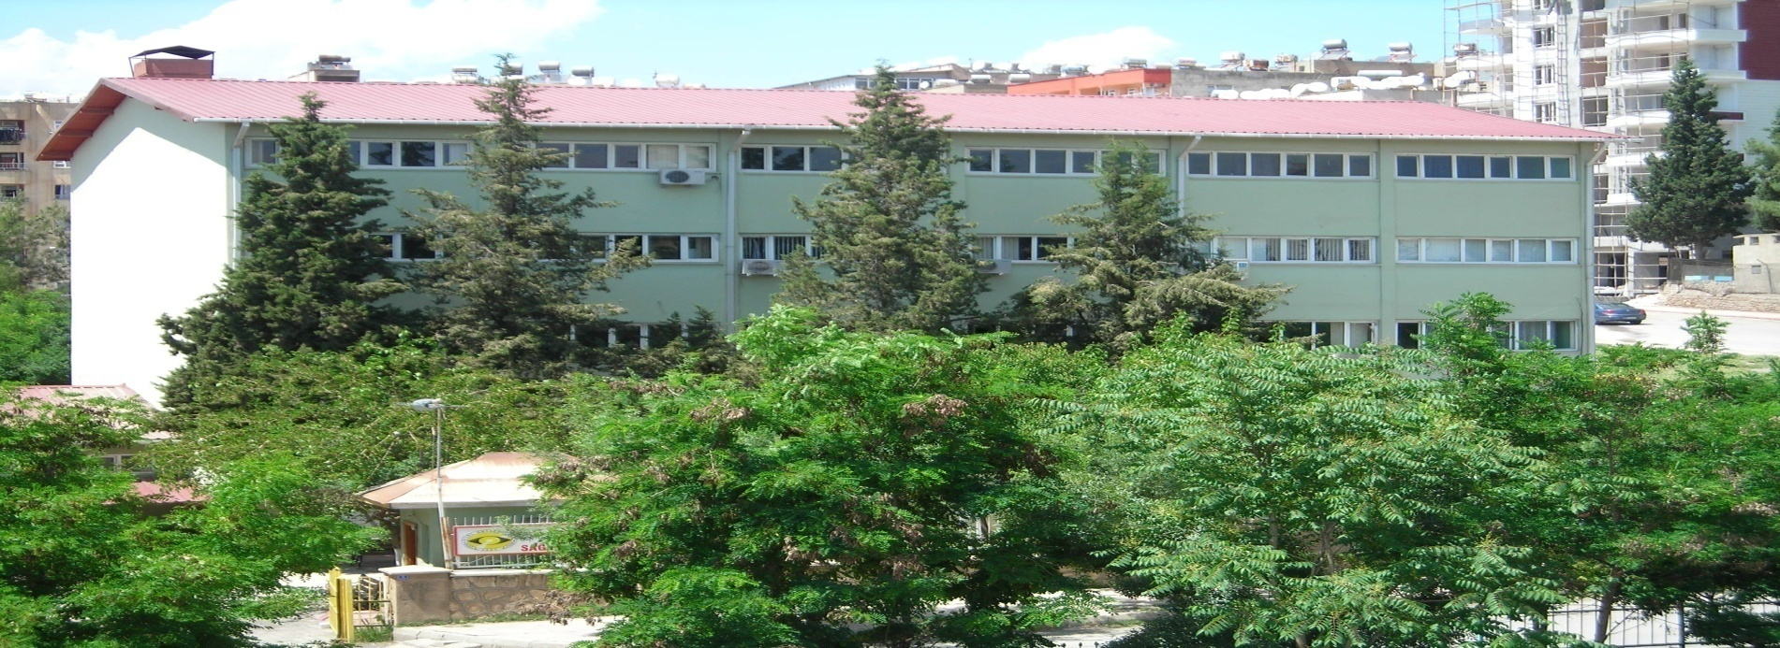
Yüksekokulumuz Fiziki Yapısı
Yüksekokulumuz yerleşkesi toplam 10.720 M² olup; 9.040 M² açık 1.680 M^{2’}de kapalı alandır.
10.720 M² nin tümü hazineye aittir.

Slide 7
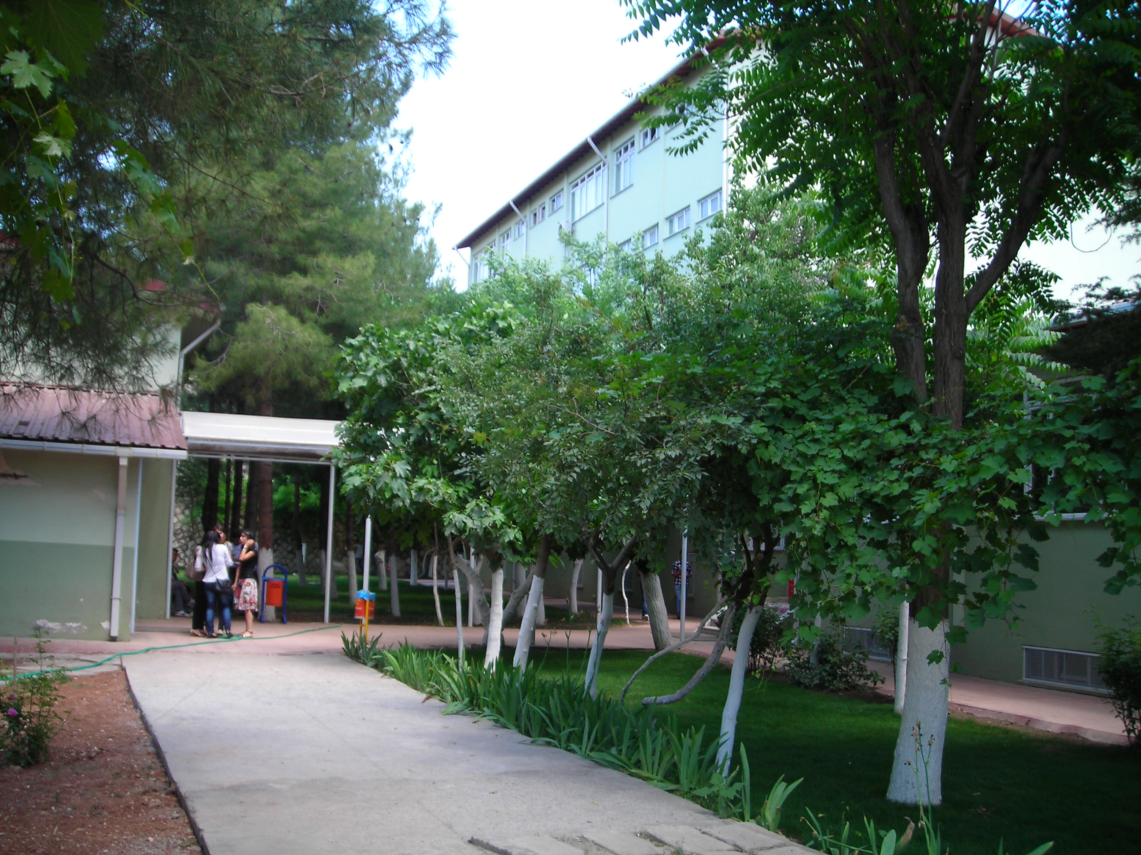

Slide 8
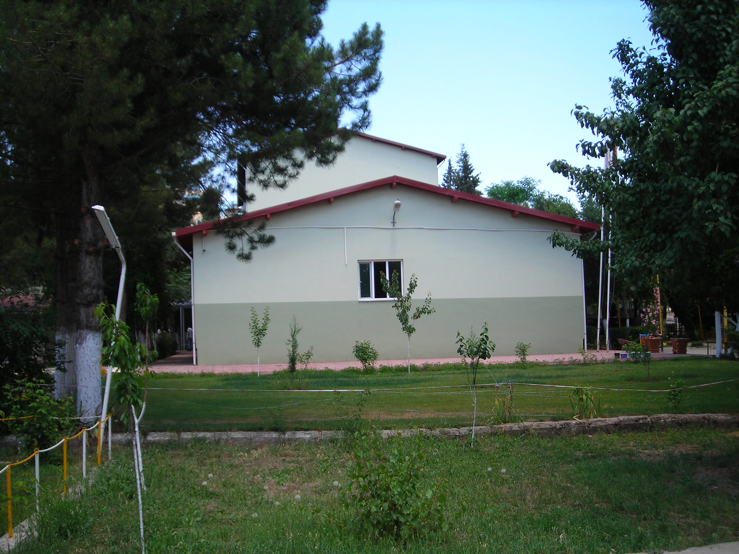

Slide 9
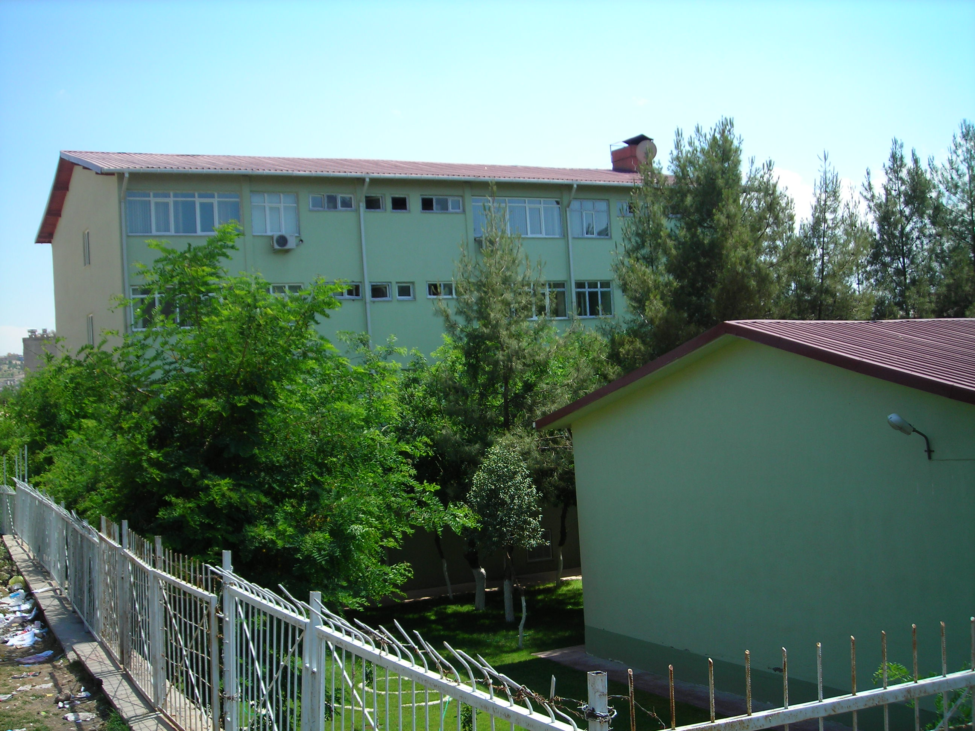

Slide 10
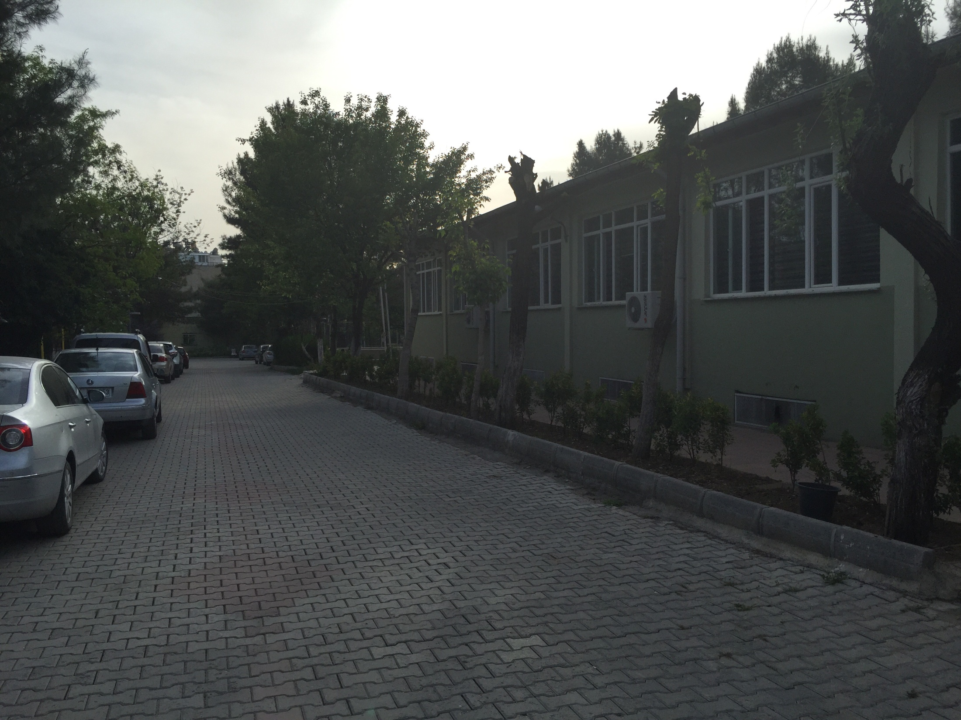

Slide 11
Yüksekokulumuz Fiziki Yapısı
Yüksekokulumuzda;
1Kapalı Spor Salonu
1 adet Bilgisayar Laboratuvarı,
1 adet Sağlık Laboratuvarı,
8 adet 40 kişilik ve
1 adet 80 kişilik sınıf bulunmaktadır.

Slide 12
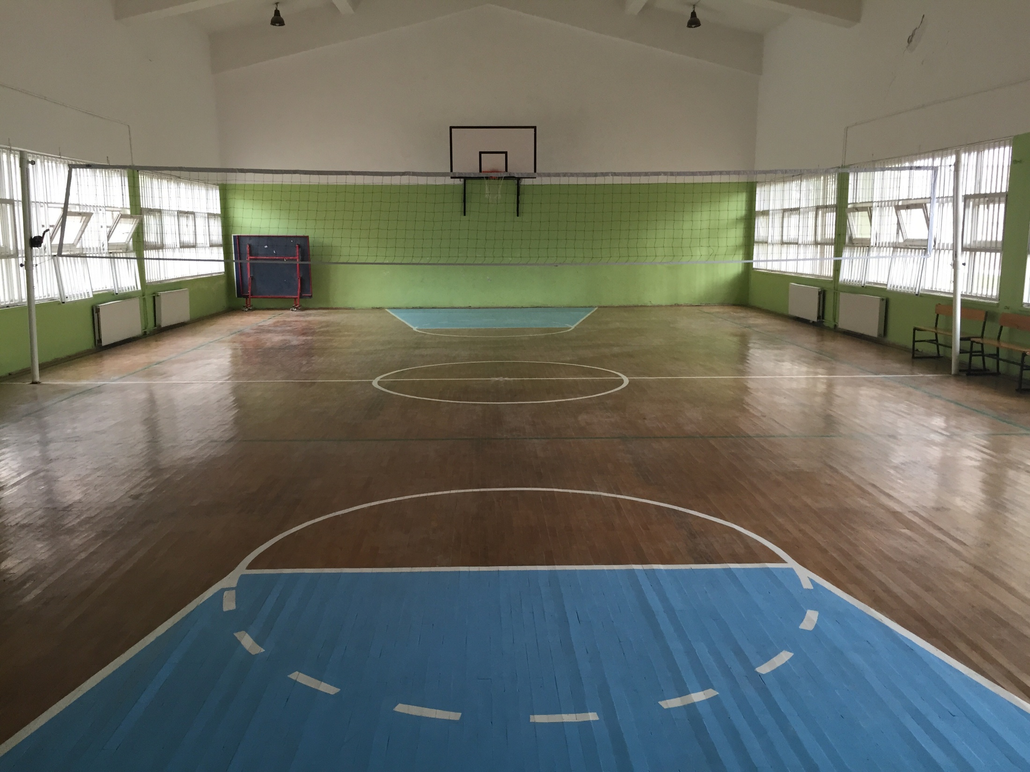

Slide 13
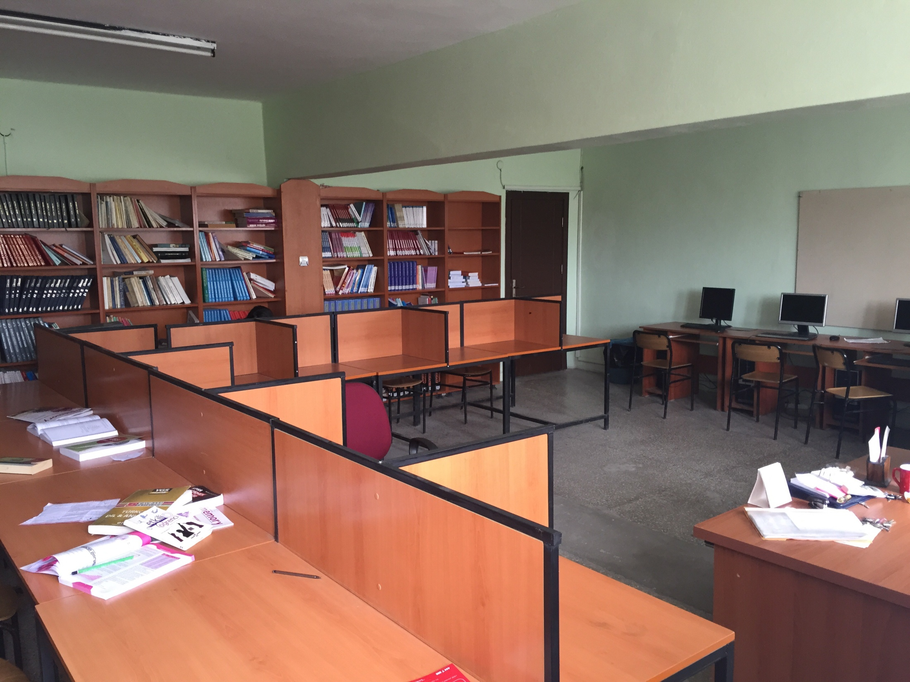

Slide 14
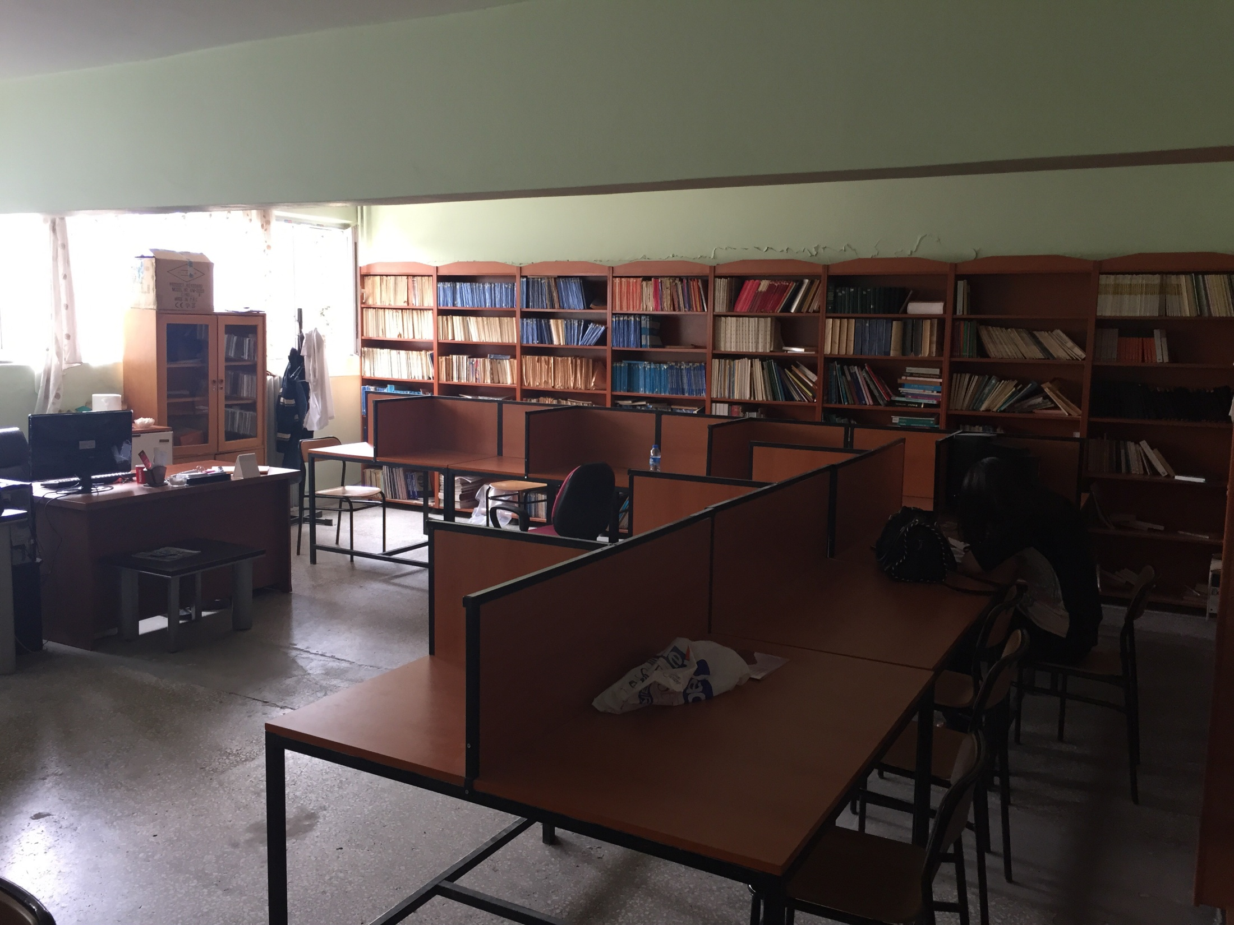

Slide 15
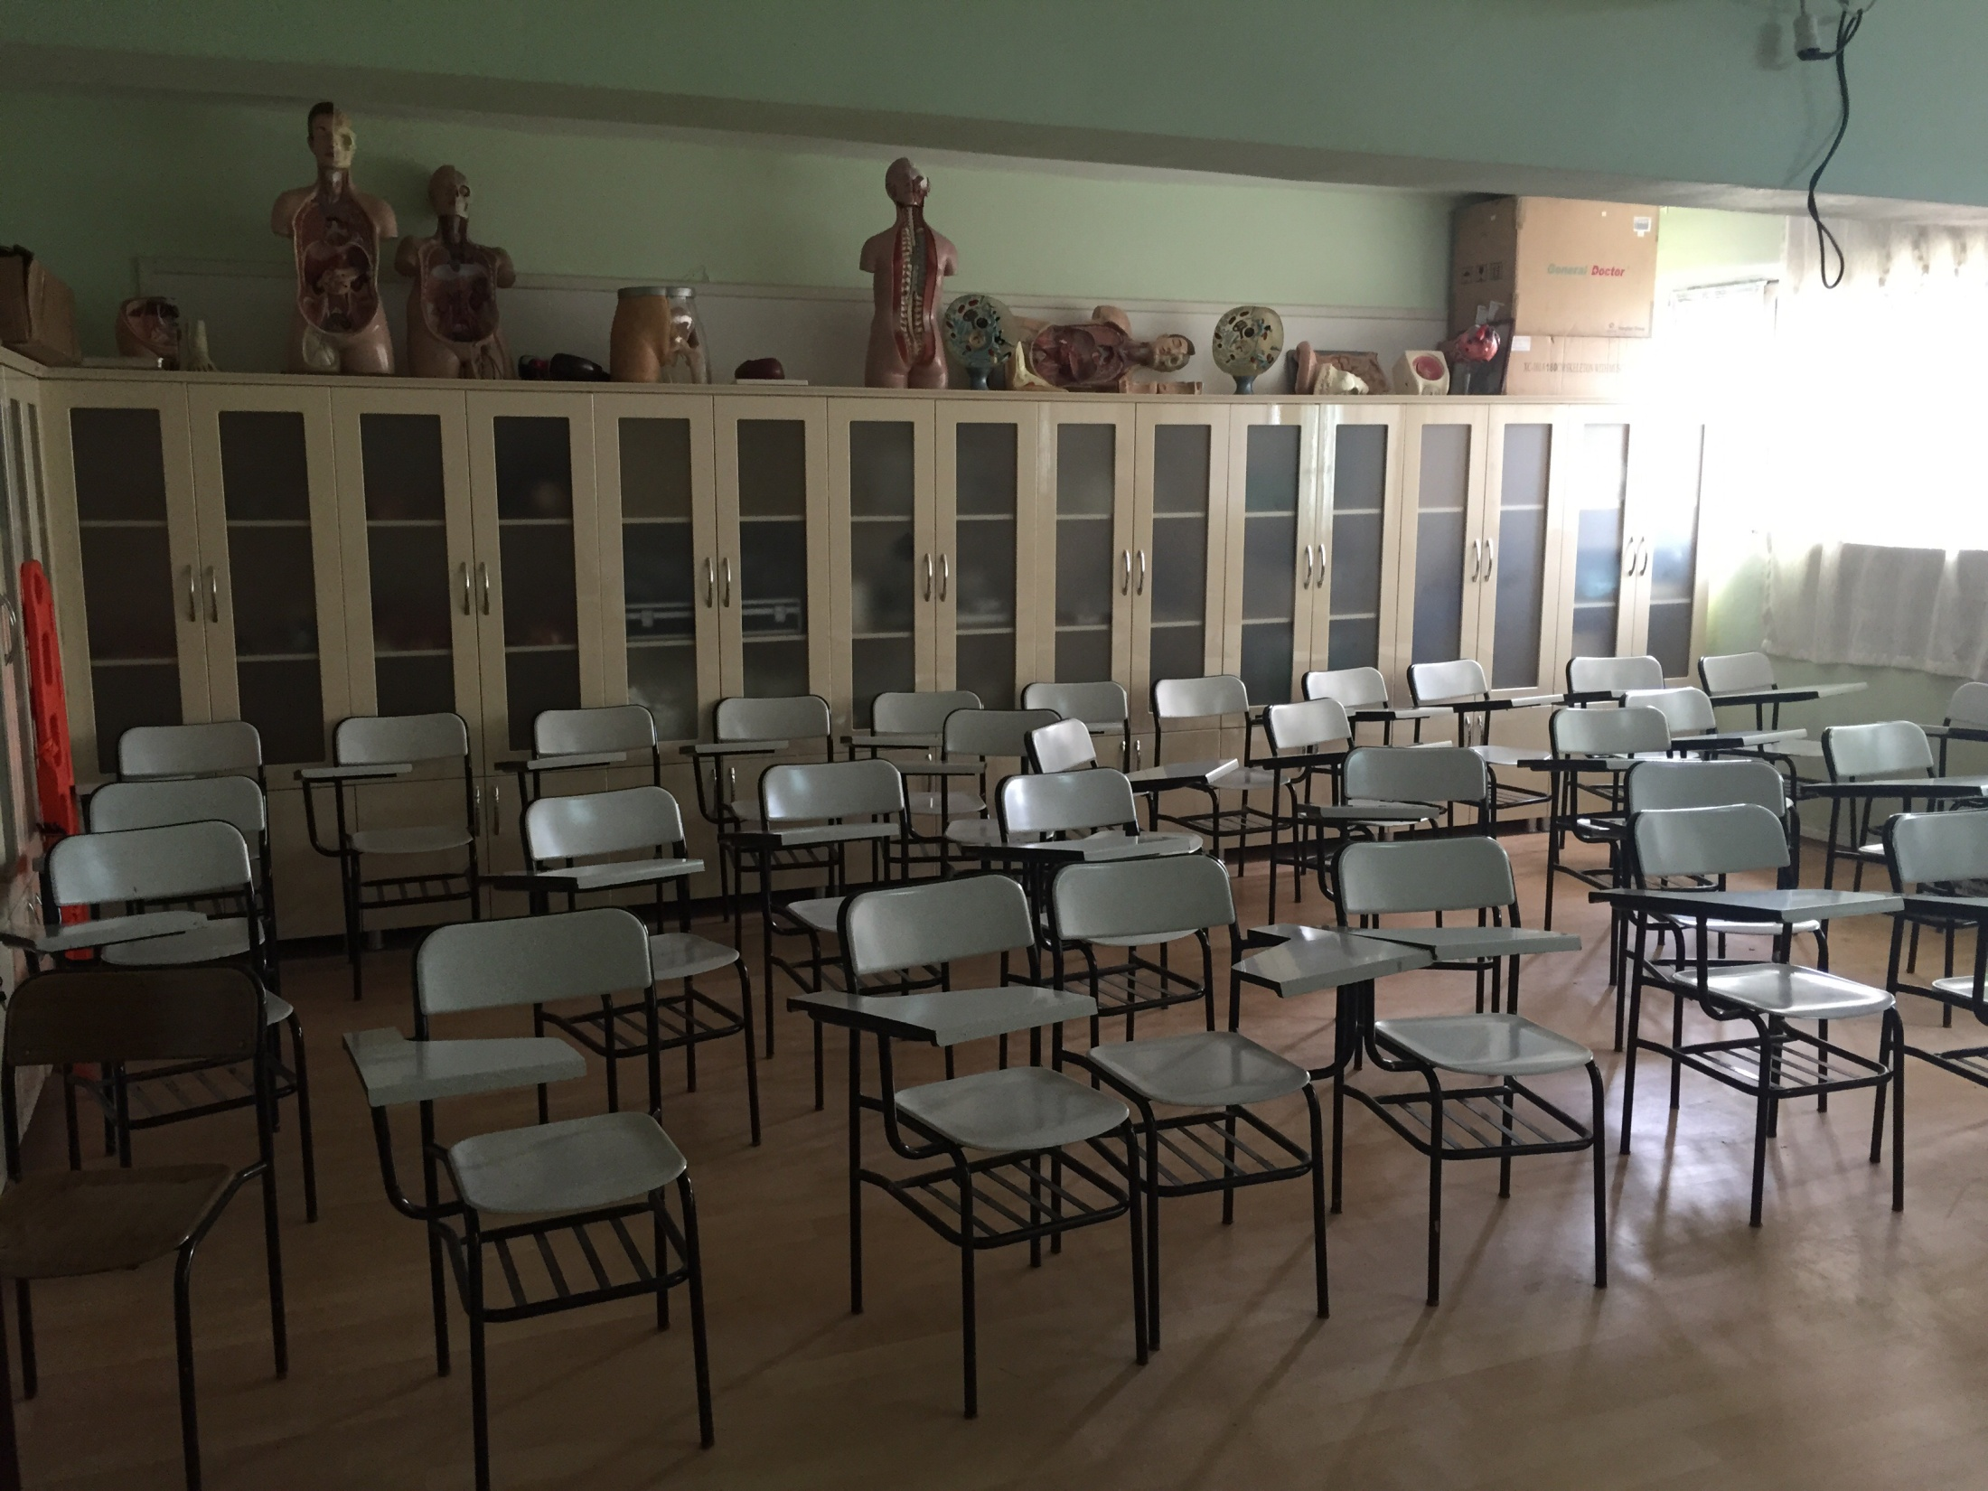

Slide 16
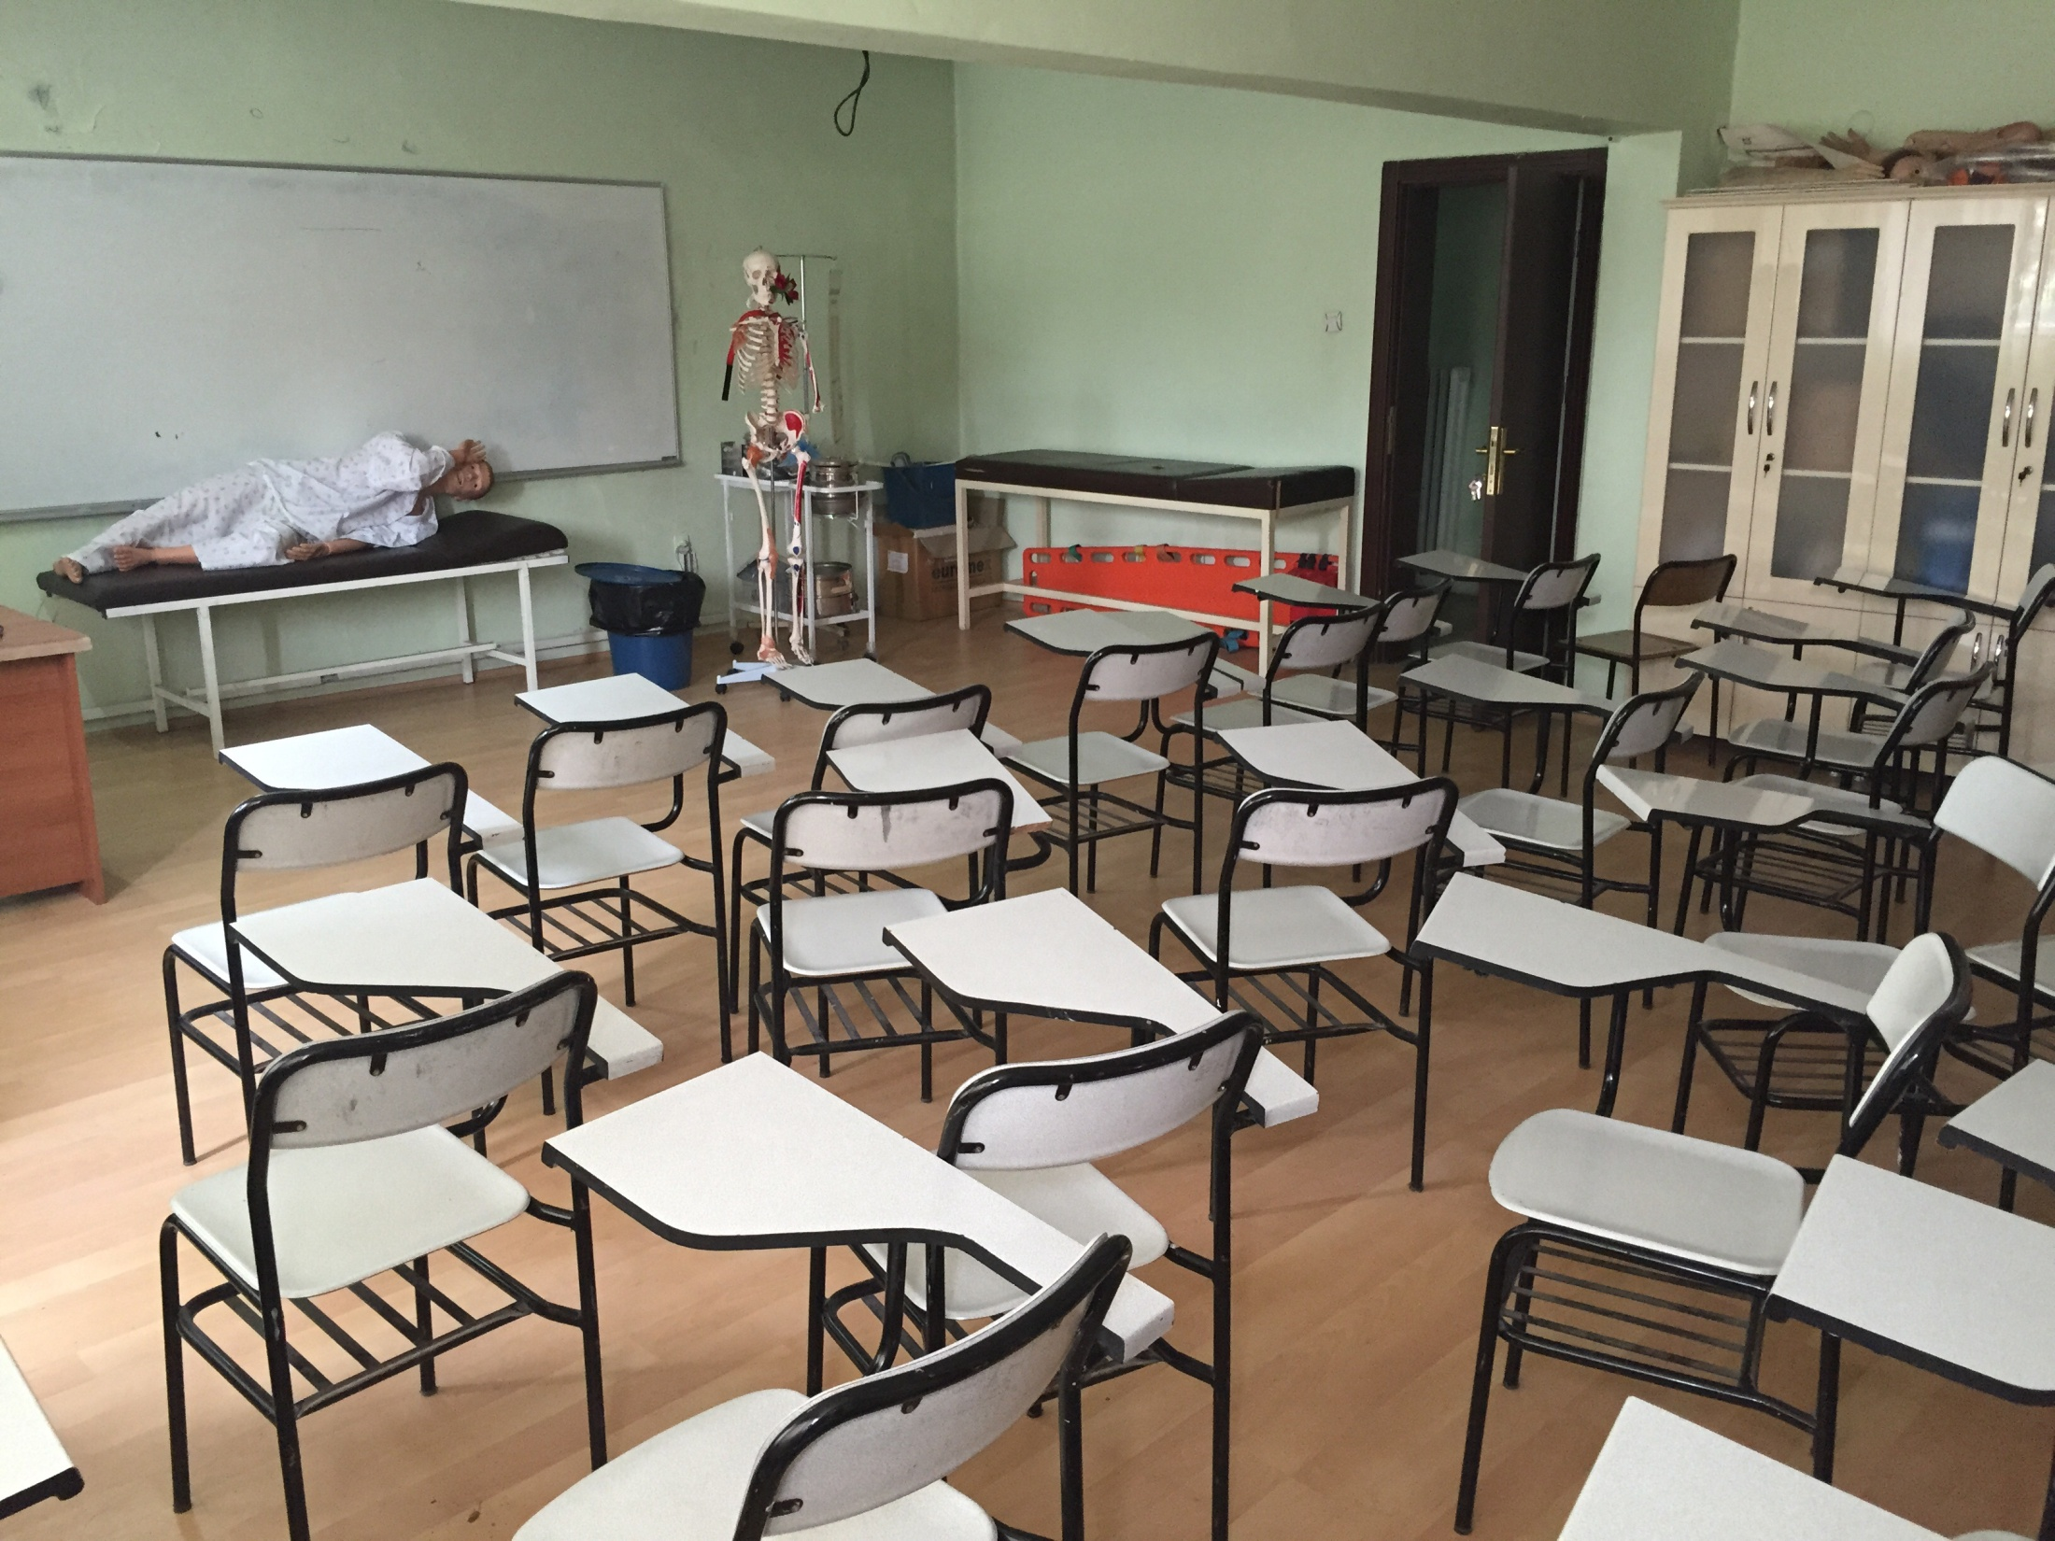

Slide 17
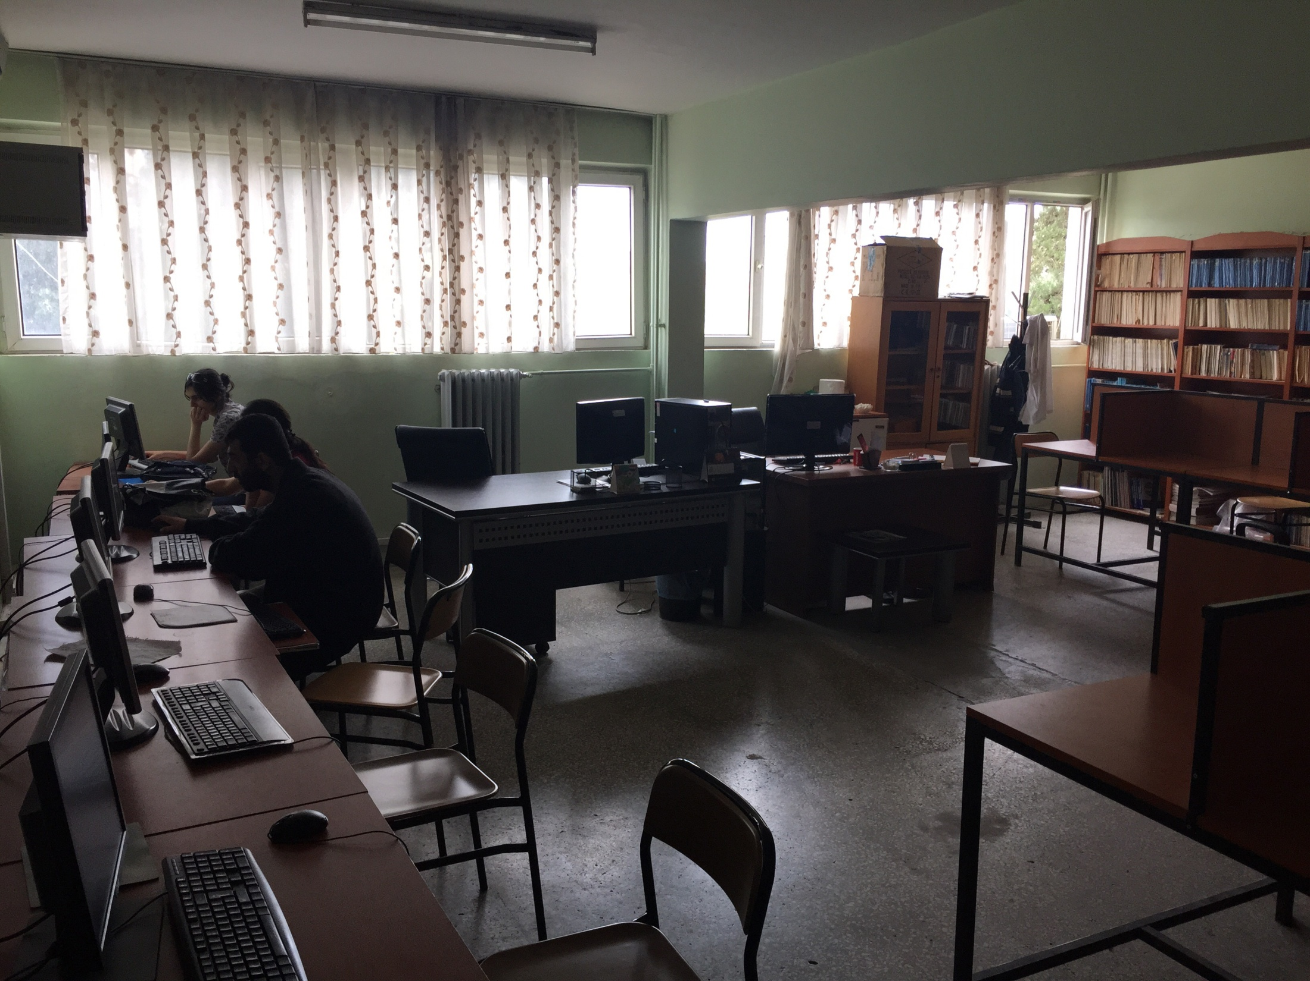

Slide 18
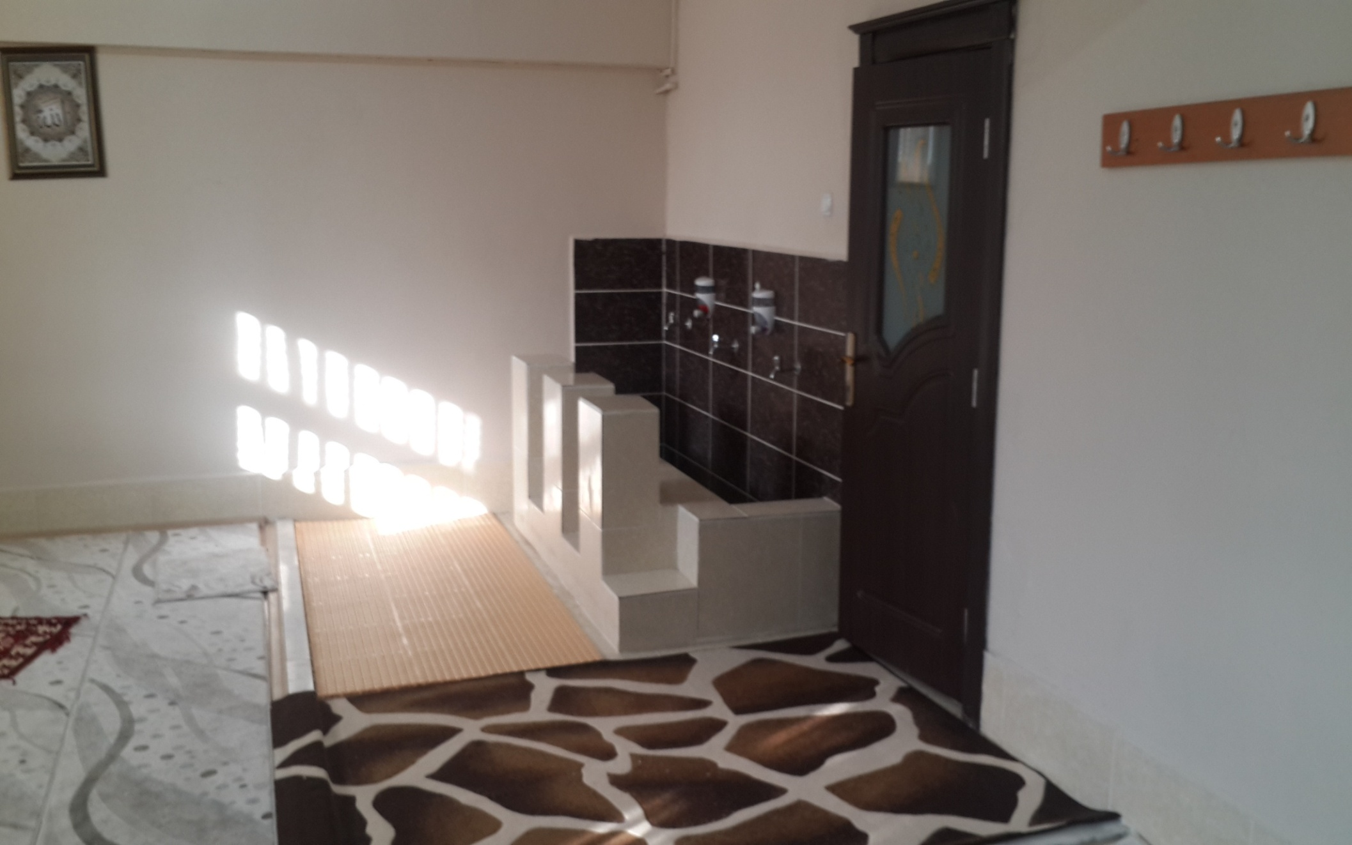
SAĞLIK YÜKSEKOKULU MESCİDİ

Slide 19
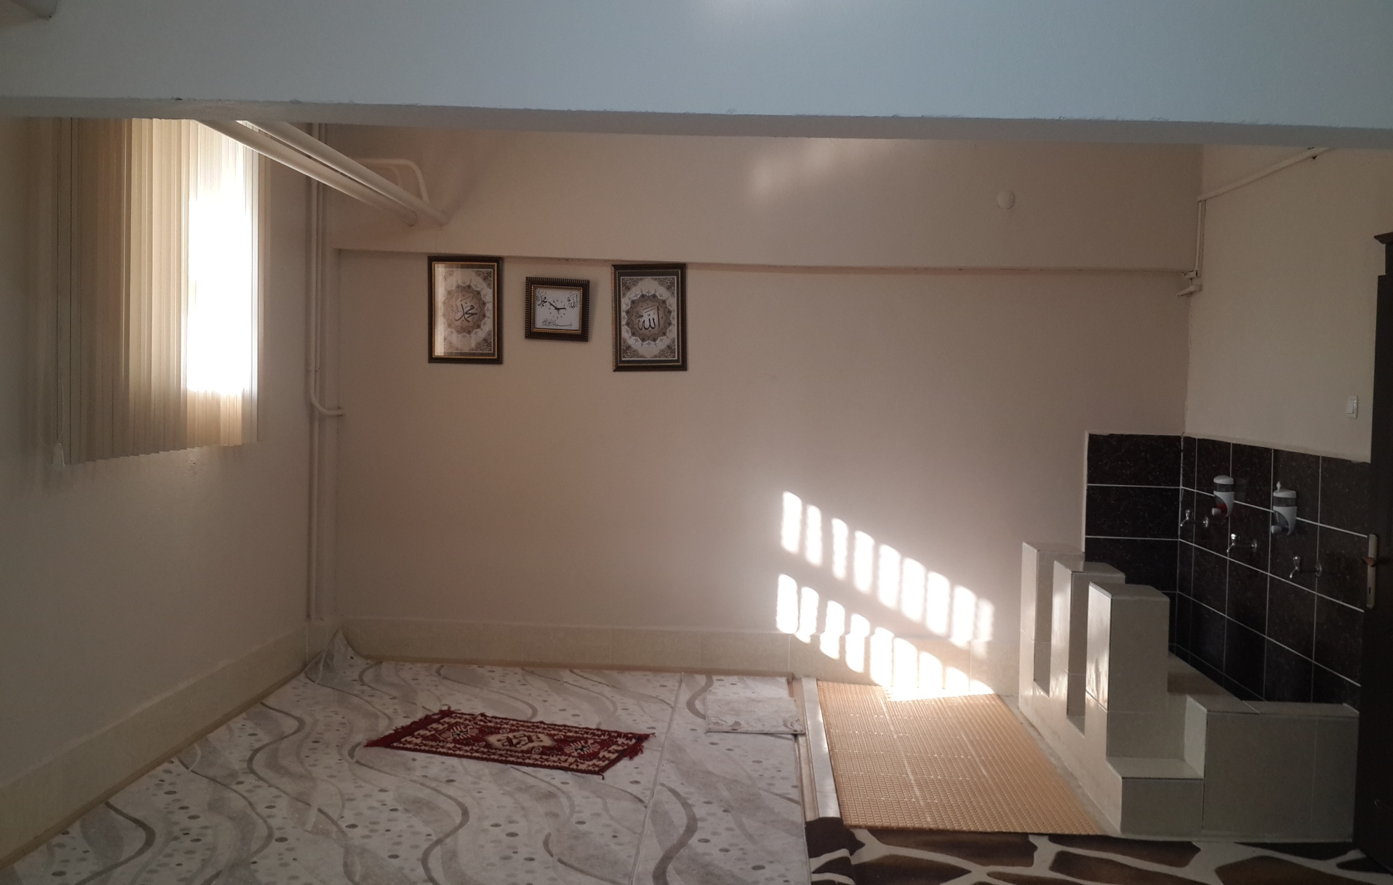
SAĞLIK YÜKSEKOKULU MESCİDİ

Slide 20
Öğrenci Bilgileri
Hemşirelik Normal Öğretim: 344
Hemşirelik İkinci Öğretim: 133

Slide 21
Değişim Programları
Farabi Kapsamında Gelen : 1 Öğrenci (2015-2016 Öğretim Yılı)

Slide 22
Değişim Programları
Erasmus Kapsamında 2015 Bahar Döneminde Öğrenim Hareketliliğine katılan Hemşirelik 3. sınıf öğrencisi Polonya- Jelenia Gora’daki Karkonoxe College Üniversitesine gönderilmiştir.

Slide 23
İNSAN KAYNAKLARI
Akademik Personel
Yüksekokulumuz bünyesinde aktif olarak görev yapan;
1 Doçent,
8 Yardımcı Doçent,
2 Öğretim Görevlisi,
2 Araştırma Görevlisi ve
2 Okutman bulunmaktadır.

Slide 24
İNSAN KAYNAKLARI
Akademik Personel
ÖYP kapsamında;
Toplam 11 araştırma görevlisi bulunmaktadır.

Slide 25
İNSAN KAYNAKLARI
AKADEMİK PERSONEL MEZUNİYET ALAN BİLGİLERİ
 | Mezuniyet Alanı |  |  | Mezun Olduğu Üniversite
Unvan-Adı- Soyadı | Lisans | Yüksek Lisans | Doktora | Lisans | Yüksek Lisans | Doktora
Doç. Dr. Cafer SAKA | Kimya | OFMA | Analitik Kimya | Yüzüncüyıl Üniversitesi | Yüzüncüyıl Üniversitesi | Yüzüncüyıl Üniversitesi
Yrd. Doç. Dr. Simla SİNEREN | Hemşirelik | Psikiyatri Hemşireliği | Psikiyatri Hemşireliği | Hacettepe Üniversitesi | Erciyes Üniversitesi | Erciyes Üniversitesi
Yrd. Doç. Dr. Hasan KARAGEÇİLİ | Biyoloji | Biyokimya Tıp | Tıbbi Biyokimya | Ortadoğu Teknik Üniversitesi | Hacettepe Üniversitesi Sağlık Bilimleri Enst. | Gazi Üniversitesi Sağlık Bilimleri Enst.
Yrd. Doç. Dr. Emrah YERLİKAYA | OFMA Kimya Eğitimi | OFMA Kimya Eğitimi | Biyokimya | Atatürk Üniversitesi | Atatürk Üniversitesi | Atatürk Üniversitesi
Yrd. Doç. Dr. Metin KERTMEN | Biyoloji | Mikrobiyoloji | Mikrobiyoloji | Sütçü İmam Üniversitesi | Sütçü İmam Üniversitesi | Sütçü İmam Üniversitesi
Yrd. Doç. Dr. Nurullah AKCAN | Biyoloji | Biyoloji | Biyoloji | Dicle Üniversitesi | Dicle Üniversitesi | Dicle Üniversitesi
Yrd. Doç. Dr. Arzu EKİNCİ | Fizik | Atom ve Molekül Fiziği | Atom ve Molerkül Fiziği | Dicle Üniversitesi | Dicle Üniversitesi | Dicle Üniversitesi

Slide 26
Yrd.Doç.Dr. MERYEM SALMAN | Ev Ekonomisi | Fen Bilimleri Enstitüsü | Fen Bilimleri Enstitüsü | Ankara Üniversitesi | Ankara Üniversitesi | Ankara Üniversitesi
Yrd.Doç.Dr. MUSTAFA SALİH EYGİ | Maden Mühendisliği | Maden Mühendisliği Anabilim Dalı Cevher-Kömür Hazırlama ve Değerlendirme | Maden Mühendisliği Anabilim Dalı Maden Mühendisliği (Cevher Hazırlama Mühendisliği) | Dokuz Eylül Üniversitesi Mühendislik Fakültesi | İstanbul Teknik Üniversitesi Fen Bilimleri Enstitüsü | İstanbul Teknik Üniversitesi Fen Bilimleri Enstitüsü

Slide 27
 | Mezuniyet Alanı |  |  | Mezun Olduğu Üniversite
Unvan-Adı- Soyadı | Lisans | Yüksek Lisans | Doktora | Lisans | Yüksek Lisans | Doktora
Öğr.Gör.Emral GÜLÇEK | Hemşirelik | Halk Sağlığı Hemşireliği | Devam ediyor | Dicle Üniversitesi | İnönü Üniversitesi | -
Öğr.Gör. Zeliha BÜYÜKBAYRAM | Hemşirelik | İç Hastalıkları Hemşireliği | Devam ediyor | Dicle Üniversitesi | İnönü Üniversitesi | -
Okt. Serap DİRİKOLU | Hemşirelik | - | - | Dicle Üniversitesi | - | -
Okt. Dilcan EREN | Hemşirelik | - | - | Dicle Üniversitesi | - | -

Slide 28
İNSAN KAYNAKLARI
İdari Personel
Adı Soyadı | Ünvanı | Kadrosunun Bulunduğu Birim | Görevi
Tacettin ERDEN | Yüksekokul Sekreteri | Sağlık Yüksekokulu | İdari Personel Amiri
Sefer ERDEMCİ | Ayniyat Saymanı | Sağlık Yüksekokulu | Taşınır İşlemleri
Nejdet TİGÜ | Bilgisayar İşletmeni | Sağlık Yüksekokulu | Öğrenci İşleri
Sıddık ÖZER | Bilgisayar İşletmeni | Sağlık Yüksekokulu | Mutemetlik, Maaş, Ekders Ödemeleri ve Diğer Ödemeler
Hüseyin ASLAN | Memur | Sağlık Yüksekokulu | Yazı İşleri
Haci YILMAZ | Bilgisayar İşletmeni | Sağlık Yüksekokulu | Sekreter
Muhsin BEYDOĞAN | Hizmetli | Sağlık Yüksekokulu | Kütüphane Memuru
Resul BULUT | Hizmetli | Sağlık Yüksekokulu | Temizlik İşleri

Slide 29

HEMŞİRELİK BÖLÜMÜ ÇALIŞMALARI
Hemşirelik Bölümü Staj Üniforması ile ilgili Yönetim Kurulu Kararı ile Yarıyıl İçi Klinik Uygulamaları ve Yaz Stajı ile ilgili Staj Yönergesi oluşturulmuştur. Bu yıl ise staj uygulama esasları yapılan toplantılarla uygulanmaya başlanmıştır.

Slide 30



HEMŞİRELİK BÖLÜMÜ ÇALIŞMALARI
Erasmus, Farabi ve Mevlana’dan sorumlu Öğretim Elemanlarına bilgilendirme yazıları yazılarak birim web sayfasında yayınlanmıştır.

Slide 31
HEMŞİRELİK BÖLÜMÜ ÇALIŞMALARI
Yüksekokulumuz Akademik Personelinin öğrencilerle daha verimli zaman geçirmeleri için “Danışmanlık Saati” uygulaması başlatılmış olup danışmanlık saatleri tüm öğretim elemanlarının çalışma odalarının kapılarına asılmıştır.

Slide 32
BÖLÜM AÇMA
“Sosyal Hizmetler” , “İş Sağlığı ve Güvenliği” ve “Çocuk Gelişimi” Bölümlerinin açılması teklif edilmiş olup YÖK tarafından kabul edilmiştir. Bu yıl “İş Sağlığı ve Güvenliği” bölümüne normal ve ikinci öğretim için müracaat edilmiştir. Ayrıca Sosyal hizmetler bölümüne öğrenci alımı için gerekli dosya hazırlanmış olup Yök ün belirlemiş olduğu öğretim elemanı temini için çalışmalar devam etmektedir.

Slide 33
AKADEMİK ÇALIŞMALAR
Yüksekokulumuz adresli;
53 adet SCI, 2 adet Ulusal Hakemli, kapsamında yayın yapılmış olup devam eden 4 adet BAP, 1 adet TÜBİTAK ve 1 adet DPT kapsamında proje devam etmektedir.

Slide 34
Yıllar İtibariyle Makale Sayıları
 | 2011 | 2012 | 2013 | 2014 | 2015 | 2016 Kabul edilip basılacak
SSCI-SCI Expanded -SCI- AHCI Kapsamında Yayımlanan Makale Sayıları | 9 | 9 | 9 | 3 | 9 | 10
Öğretim Üyesi Sayısı | 3 | 3 | 5 | 7 | 9 | 9
Öğretim Üyesi Başına Düşen Makale Sayısı | 3 | 3 | 1.8 | 0.42 | 1 | 1.1

Slide 35
Biriminizde Çalışan Akademik Personel Tarafından SCI Expanded, SCI , SSCI, AHCI Kapsamındaki Dergilerde Yayınlanan Makale Sayısı
Sıra no | Makale Sahibinin Adı Soyadı | 2009-2016
 |  | SCI ve SCI Expanded
1 | Doç. Dr.Cafer SAKA | 40
2 | Yrd. Doç. Dr. Arzu Ekinci | 4
3 | Yrd. Doç. Dr. Emrah Yerlikaya | 3
4 | Yrd. Doç. Dr. Nurullah AKCAN | 6
TOPLAM |  | 53

Slide 36
AKADEMİK ÇALIŞMALAR
Biriminizde Çalışan Personellerin Yurt İçinde Katıldığı Sempozyum, Kongre ve Konferans Sayıları
Sempozyum | 1
Kongre | 4
Konferans | 3
Seminer | 6
TOPLAM | 14

Slide 37
2015 YILI MALİ HARCAMALAR
Sıra No | Yapılan İşin Adı | Alım Şekli | Ödeme Kalemi | Tarihi | Tutarı
1 | Otomatik Kapı Tamiri | Doğrudan Temin(Nakit Avans) | Makine Teçhizat Bakım Ve Onarım Giderleri | 13.03.2015 | 1.000,00 TL
2 | Yazıcı Kartuş Alımı | Doğrudan Temin(Nakit Avans) | Diğer Kırtasiye Ve Büro Malzemesi Alımları | 01.04.2015 | 590,00 TL
3 | Elektrik Sayacı ,Su Sayacı, Slikonlu Plastik Boya ve Astar Boya | Doğrudan Temin(Nakit Avans) | Büro İşyeri Mal Ve Malzemesi Alımları | 30.04.2015 | 755,20 TL
4 | PVC( Pimapen Yapımı) | Doğrudan Temin(Nakit Avans) | Okul Bakım ve Onarım Giderleri | 27.05.2015 | 1.150,00 TL
5 | Sulama Sistemi Yapımı | Doğrudan Temin(22/d) | Diğer Taşınmaz Yapım ve onarım Giderleri | 11.06.2015 | 8.968,00 TL
6 | Boya ve Tiner Alımı | Doğrudan Temin(22/d) | Okul Bakım ve Onarım Giderleri | 19.10.2015 | 5.669,90TL
7 | Stor Perde Alımı | Doğrudan Temin(Nakit Avans) | Büro ve İşyeri Mal ve Malzeme Alımları | 10.11.2015 | 1.069,20TL
8 | Elektrik Malzemesi Alımı | Doğrudan Temin(Nakit Avans) | Diğer Tüketim Mal ve Malzeme Alımları | 23.11.2015 | 1.150,00.TL
 |  |  |  | TOPLAM | 20.352,30 TL

Slide 38
AKADEMİK VE İDARİ ÇALIŞMALAR
Akademik ve İdari Personel Görev tanımları yapılarak tüm personelin görev, yetki ve sorumlulukları ilgili kişilere tebliğ edilmiştir.

Slide 39
Birim Amaç ve Hedefleri
Sahip olduğumuz misyonla belirlediğimiz vizyonumuza ulaşmak, Siirt Üniversitesi’nin vizyonuna ulaşmasına katkıda bulunmak ve zayıf yönlerimizi güçlendirmek amacıyla belirlediğimiz stratejik amaçlarımız ve bu amaçlara ulaşmadaki hedeflerimizin rolü ve önemi aşağıda yer almaktadır.

Slide 40
Temel Politikalar ve Öncelikler
Yüksekokulun eğitim-öğretim kalitesinin geliştirilmesi,
Yüksekokulun akademik ve idari kadrosunun nitelikli elemanlarla güçlendirilmesi,
Yüksekokulun eğitim ve araştırma faaliyetlerine ilişkin altyapı ve donanımının geliştirilmesi,
Yüksekokul çalışanları arasındaki yardımlaşma, dayanışma ve işbirliğinin güçlendirilmesi ve akademik çalışma ortamının iyileştirilmesi,
Uluslararası öğrenci-öğretim elemanı değişim programlarının geliştirilerek sürdürülmesi,
Yüksekokulun ulusal ve uluslararası düzeyde tanınmasını sağlamak
En önemli önceliğimiz gerekli alt yapıyı hazırladıktan sonra yüksekokuldan fakülteye dönüşme

Slide 41
KURUMSAL KABİLİYET ve KAPASİTENİN DEĞERLENDİRİLMESİ
Yüksekokulumuzun stratejik plan çalışmaları sırasında belirlenen çalışmalara ilişkin analizler yapılmış ve belirlenen güçlü- zayıf yönler ile fırsatlar ve tehditler aşağıda başlıklar halinde sunulmuştur. Zayıf yönleri güçlendirmek ve fırsatları değerlendirerek belirlenmiş olan stratejik amaçlara ulaşmak için etkin bir şekilde çalışılmaktadır

Slide 42
Üstünlükler
Genç ve ileriye dönük hedefleri olan dinamik personel yapısı
Akademik çeşitlilik
Yıllar boyunca sağlık elemanı yetiştiren köklü bir yüksekokul olmamız
SCI-Expanded yayın sayısı/öğretim üyesi oranının yüksekliği
Başarıyı ve kurumsallaşmayı destekleyen yönetim kadrosu
Kablosuz internet ağının ve kesintisiz kablolu internet imkânının sunulması

Slide 43
Zayıflıklar
Daha donanımlı bir eğitim için öğrenci laboratuarları eksikliği
Öğretim elemanlarının bilimsel çalışma yapmasına olanak sağlayacak laboratuarın eksikliği
Akademik personel sayısının azlığı
Üniversitenin sosyal imkânlarının sınırlı olması
Daha modern ve gerekli altyapıya sahip bina eksikliği

Slide 44
Sağlık yüksekokulumuzda görev yapan tüm akademisyen ve idari personel adına Teşekkürler

